Slide 1
고급객체지향 프로그래밍
강의노트 #06
Factory Pattern
조용주
ycho@smu.ac.kr

Slide 2
팩토리 메소드 패턴 (Factory Method Pattern)
목적
Define an interface for creating an object, but let subclasses decide which class to instantiate. Factory Method lets a class defer instantiation to subclasses.
객체 생성용 인터페이스 정의. 하지만 서브클래스가 어떤 클래스를 인스턴스화(객체 생성)할 지 결정할 수 있도록 함. 팩토리 메소드는 객체 생성을 서브 클래스에서 할 수 있도록 미룰 수 있도록 만들어줌

Slide 3
추상 팩토리 패턴(Abstract Factory Pattern)
목적
Provides an interface for creating families of related or dependent objects without specifying their concrete classes.
구체적인 클래스를 명시하지 않고 관련된 혹은 의존적인 클래스들을 생성할 수 있는 인터페이스 제공

Slide 4
문제
객체를 생성하는 'new'의 문제
new는 인터페이스가 아니라 실제 클래스(concrete class)를 생성
예: new를 호출해서 DecoyDuck, MallardDuck, RubberDuck 등을 생성
OCP에 어긋남 (not closed for modification)
생성할 객체가 늘어나면 코드 수정 필요
클래스가 많아지거나 변경되면 클라이언트 측 변경이 많아짐

Slide 5
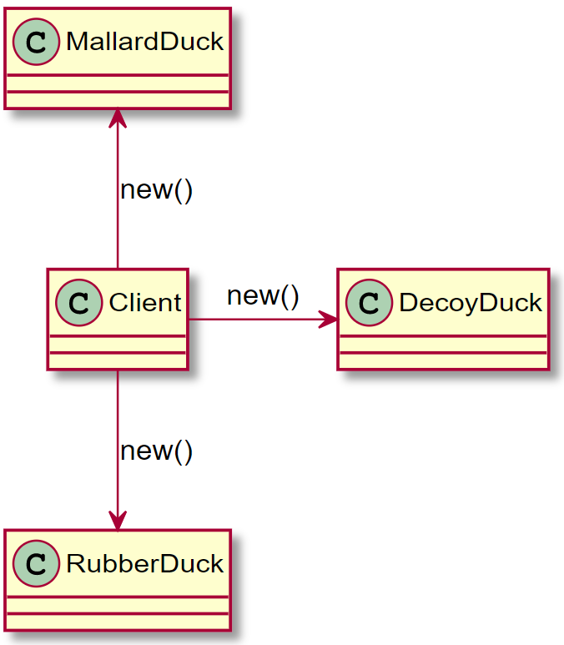
문제
Notes:
@startuml
class Client
class MallardDuck
class DecoyDuck
class RubberDuck
Client -up-> MallardDuck:new()
Client -> DecoyDuck:new()
Client -down-> RubberDuck:new()
@enduml

Slide 6
디자인 패턴 요소
요소 | 설명
이름 | 팩토리 메소드(Factory Method), 추상 팩토리(Abstract Factory)
문제 | 실제로 구현되는 클래스의 객체를 생성할 때 객체의 종류가 달라지면 클라이언트 코드를 수정해야 하는 것이 너무 많음
해결방안 | 생성을 분리해서 캡슐화 시킴
결과 | 사용할 객체가 많거나 객체를 생성하는 방법이 변경되어도 연쇄적인 수정이 적어짐

Slide 7
사례 1 – 피자 가게
피자 가게를 운영하고 있다고 가정
피자 주문을 위해 아래 코드를 작성함
void prepareToBoxing(Pizza pizza) {
pizza.prepare();
pizza.bake();
pizza.cut();
pizza.box();
}
Pizza orderPizza() {
Pizza pizza = new Pizza();
prepareToBoxing(pizza);
return pizza;
}

Slide 8
사례 1 – 피자 가게
피자 종류가 여러 가지 있으면 코드를 수정해야 함
Pizza orderPizza(String type) {
Pizza pizza;
if (type.equals("cheese")) {
pizza = new CheesePizza();
} else if (type.equals("greek") {
pizza = new GreekPizza();
} else if (type.equals("pepperoni") {
pizza = new PepperoniPizza();
}
prepareToBoxing(pizza);
return pizza;
}

Slide 9
사례 1 – 피자 가게
피자 종류가 여러 가지 있으므로 코드를 수정함
Pizza orderPizza(String type) {
Pizza pizza;
if (type.equals("cheese")) {
pizza = new CheesePizza();
} else if (type.equals("greek") {
pizza = new GreekPizza();
} else if (type.equals("pepperoni") {
pizza = new PepperoniPizza();
} else if (type.equals("clam") {
pizza = new ClamPizza();
} else if (type.equals("veggie") {
pizza = new VeggiePizza();
}
prepareToBoxing(pizza);
return pizza;
}
바뀌는
부분
바뀌지 않는
부분

Slide 10
사례 1 – 피자 가게
객체 생성 부분을 캡슐화
public class SimplePizzaFactory {
public Pizza createPizza(String type) {
Pizza pizza = null;
if (type.equals("cheese")) {
pizza = new CheesePizza();
} else if (type.equals("pepperoni") {
pizza = new PepperoniPizza();
} else if (type.equals("clam") {
pizza = new ClamPizza();
} else if (type.equals("veggie") {
pizza = new VeggiePizza();
}
return pizza;
}
}

Slide 11
사례 1 – 피자 가게
SimplePizzaFactory 사용
public class PizzaStore {
SimplePizzaFactory factory;
public PizzaStore(SimplePizzaFactory factory) {
this.factory = factory;
}
public Pizza orderPizza(String type) {
Pizza pizza = null;
pizza = factory.createPizza(type);
prepareToBoxing(pizza);
return pizza;
}
void prepareToBoxing(Pizza pizza) {
… // 기존 코드
}
}

Slide 12
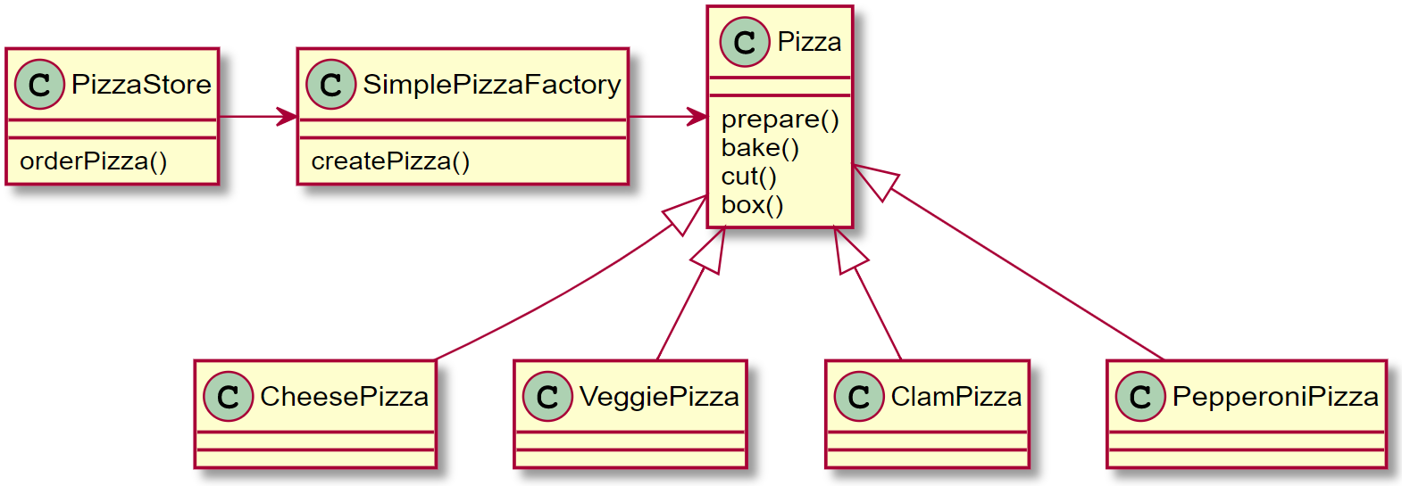
사례 1 – 피자 가게
피자 가게 프로그램의 클래스 다이어그램
Pizza는 메소드를 오버라이드해서 쓸 수 있도록 추상 클래스로 정의
createPizza()는 static으로 구현하기도 함
각 피자 클래스는 Pizza를 구현
Notes:
@startuml
class PizzaStore {
orderPizza()
}
class SimplePizzaFactory {
createPizza()
}
class Pizza {
prepare()
bake()
cut()
box()
}
class CheesePizza
class VeggiePizza
class ClamPizza
class PepperoniPizza
PizzaStore -right-> SimplePizzaFactory
SimplePizzaFactory -right-> Pizza
CheesePizza -up-|> Pizza
VeggiePizza -up-|> Pizza
ClamPizza -up-|> Pizza
PepperoniPizza -up-|> Pizza
@enduml

Slide 13
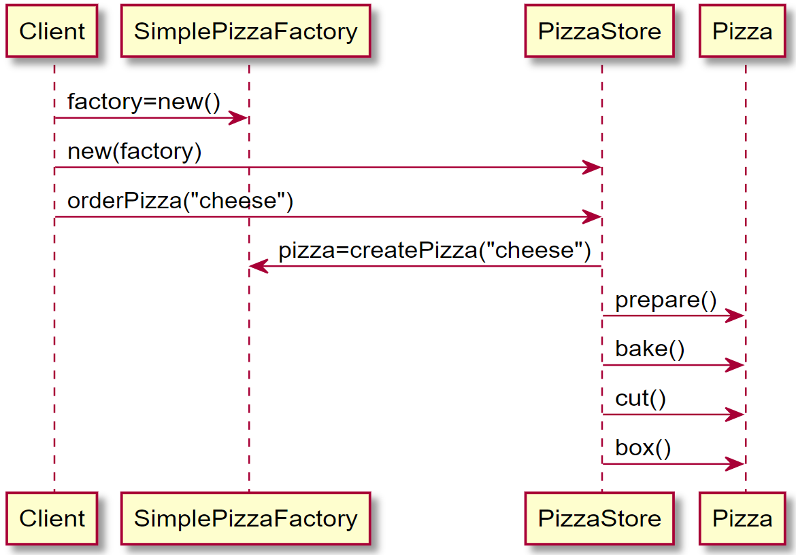
사례 1 – 피자 가게
Notes:
@startuml
Client -> SimplePizzaFactory:factory=new()
Client -> PizzaStore:new(factory)
Client -> PizzaStore:orderPizza("cheese")
PizzaStore -> SimplePizzaFactory:pizza=createPizza("cheese")
PizzaStore -> Pizza:prepare()
PizzaStore -> Pizza:bake()
PizzaStore -> Pizza:cut()
PizzaStore -> Pizza:box()
@enduml

Slide 14
Simple Factory
Simple Factory가 어느 객체를 생성할지 판단하고, 사용자 측에 맞는 객체 반환
일반적으로 "if"문에서 문자열에 따라 생성할 객체를 결정
패턴이라고 볼 수는 없음

Slide 15
사례 2 – 피자 프랜차이즈 사업
프랜차이즈 사업을 하면서 각 지점마다 해당 지역의 특성과 입맛을 반영하여 다른 스타일의 피자(뉴욕, 시카고, 캘리포니아 스타일 등)를 만들려고 함
어떻게 지역별 차이점을 적용시킬까?
모든 프랜차이즈 분점에서 PizzaStore코드를 활용하려고 함.
피자 준비 과정은 같음
빵은 얇고, 소스로 주로 맛을 내고 치즈는 조금 적게 들어간 뉴욕 스타일 피자를 만드는 팩토리를 요구함
NYPizzaFactory
PizzaStore
두꺼운 빵에 풍부한 소스와 어마어마하게 많은 치즈를 사용하는 시카고 스타일 피자를 만드는 팩토리를 요구함
ChicagoPizzaFactory

Slide 16
사례 2 – 피자 프랜차이즈 사업
SimplePizzaFactory 대신 세 가지 다른 팩토리를 PizzaStore에서 사용하도록 하면 됨
문제
PizzaStore가 피자 생성 과정과 분리되어 있어, 유연성은 보장되나, 일괄적인 처리가 어려울 수 있음(PizzaStore 클래스의 orderPizza 프로세스)
피자 스토어마다 다른 처리 과정이 나타날 수 있음
NYPizzaFactory nyFactory = new NYPizzaFactory();
PizzaStore nyStore = new PizzaStore(nyFactory);
nyStore.order("Veggie");
ChicagoPizzaFactory = new ChicagoPizzaFactory();
PizzaStore chicagoStore = new PizzaStore(chicagoFactory);
chicagoStore.order("Veggie");

Slide 17
사례 2 – 피자 프랜차이즈 사업
피자 가게와 피자 제작 과정 전체를 하나로 묶어주는 프레임워크를 만들기로 함
유연성은 지켜야 함(SimpleFactory 이전 코드로 못돌아감)
createPizza() 메소드를 PizzaStore에 다시 넣고, 추상 메소드로 선언
분점마다 달라질 수 있는 것은 피자의 스타일. 주문 시스템은 모든 분점에서 똑같이 진행됨
orderPizza()에서는 어떤 피자가 만들어지는지 알 수 없음

Slide 18
사례 2 – 피자 프랜차이즈 사업
public abstract class PizzaStore {
void prepareToBoxing(Pizza pizza) {
pizza.prepare();
pizza.bake();
pizza.cut();
pizza.box();
}
public Pizza orderPizza(String type) {
Pizza pizza = createPizza(type);
prepareToBoxing(pizza);
return pizza;
}
// 팩토리 메소드
abstract Pizza createPizza(String type);
}

Slide 19
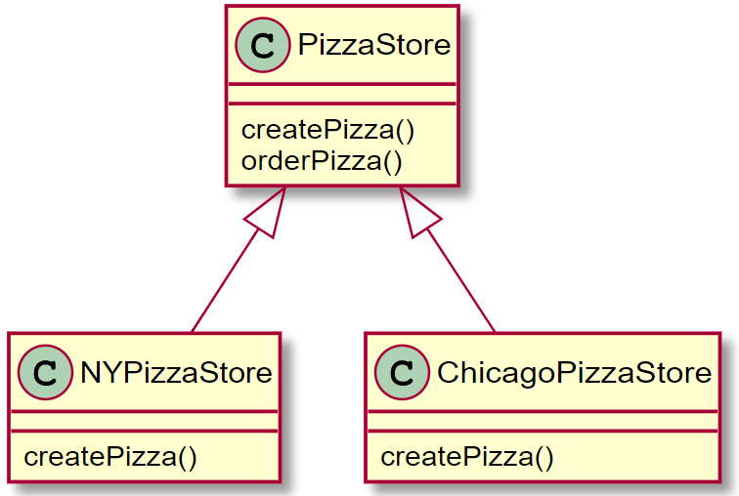
사례 2 – 피자 프랜차이즈 사업
Notes:
@startuml
class PizzaStore {
createPizza()
orderPizza()
}
class NYPizzaStore {
createPizza()
}
class ChicagoPizzaStore {
createPizza()
}
NYPizzaStore -up-|> PizzaStore
ChicagoPizzaStore -up-|> PizzaStore
@enduml

Slide 20
사례 2 – 피자 프랜차이즈 사업
public class NYPizzaStore extends PizzaStore {
Pizza createPizza(String type) {
if type.equals("cheese")) {
pizza = new NYStyleCheesePizza();
} else if (type.equals("pepperoni")) {
pizza = new NYStylePepperoniPizza();
} else if (type.equals("clam")) {
pizza = new NYStyleClamPizza();
} else if (type.equals("veggie")) {
pizza = new NYStyleVeggiePizza();
}
}
}

Slide 21
사례 2 – 피자 프랜차이즈 사업
public class ChicagoPizzaStore extends PizzaStore {
Pizza createPizza(String type) {
if type.equals("cheese")) {
pizza = new ChicagoStyleCheesePizza();
} else if (type.equals("pepperoni")) {
pizza = new ChicagoStylePepperoniPizza();
} else if (type.equals("clam")) {
pizza = new ChicagoStyleClamPizza();
} else if (type.equals("veggie")) {
pizza = new ChicagoStyleVeggiePizza();
}
}
}

Slide 22
팩토리 메소드(Factory Method)
팩토리 메소드는 객체 생성을 처리하며, 팩토리 메소드를 이용하면 객체를 생성하는 작업을 서브클래스에 캡슐화시킬 있음
수퍼클래스에 있는 클라이언트 코드와 서브클래스에 있는 객체 생성 코드를 분리시킬 수 있음
팩토리 메소드는 특정 제품(객체)를 반환
해당 객체는 수퍼클래스에서 정의한 메소드 내에서 사용
팩토리 메소드는 클라이언트(수퍼클래스의 orderPizza() 같은 코드)에서 실제로 생성되는 실제 객체가 무엇인지 알 수 없게 만드는 역할
abstract Product factoryMethod(String type)

Slide 23
피자 클래스 구현
public abstract class Pizza {
String name;
String dough;
String sauce;
ArrayList toppings = new ArrayList();
void prepare() {
System.out.println("Preparing " + name);
System.out.println("Tossing dough…");
System.out.println("Adding sauce…");
System.out.println("Adding toppings: ");
for (int i = 0; i < toppings.size(); i++) {
System.out.println(" " + toppings.get(i));
}
}
void bake() {
System.out.println("Bake for 25 minutes at 350");
}

Slide 24
피자 클래스 구현
void cut() {
System.out.println("Cutting the pizza into diagonal slices");
}
void box() {
System.out.println("Place pizza in official PizzaStore box");
}
public String getName() {
return name;
}
}

Slide 25
피자 클래스 구현
public class NYStyleCheesePizza extends Pizza {
public NYStyleCheesePizza() {
name = "NY Style Sauce and Cheese Pizza";
dough = "Thin Crust Dough";
sauce = "Marinara Sauce";
toppings.add("Grated Reggiano Cheese");
}
}
public class ChicagoStyleCheesePizza extends Pizza {
public ChicagoStyleCheesePizza () {
name = "Chicago Style Deep Dish Cheese Pizza";
dough = "Extra Thick Crust Dough";
sauce = "Plum Tomato Sauce";
toppings.add("Shredded Mozzarella Cheese");
}
void cut() {
System.out.println("Cutting the pizza into square slices");
}
}

Slide 26
main함수 구현
public class PizzaTestDrive {
public static void main(String[] args) {
PizzaStore nyStore = new NYPizzaStore();
PizzaStore chicagoStore = new ChicagoPizzaStore();
Pizza pizza = nyStore.orderPizza("cheese");
System.out.println("Ethan ordered a "
+ pizza.getName() + "\n");
pizza = chicagoStore.orderPizza("cheese");
System.out.println("Joel ordered a "
+ pizza.getName + "\n");
}
}

Slide 27
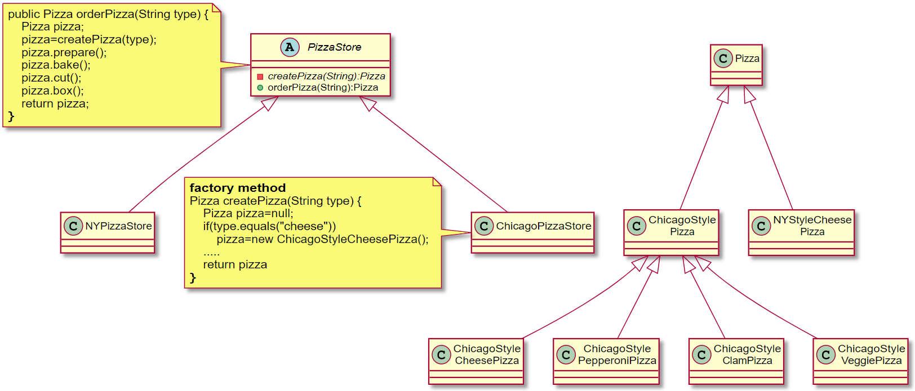
팩토리 메소드 패턴
병렬 클래스 계층 구조
생산자 클래스
제품 클래스
Notes:
@startuml
PizzaStore <|-- NYPizzaStore
PizzaStore <|-- ChicagoPizzaStore
Pizza <|-- "ChicagoStyle\nPizza"
Pizza <|-- "NYStyleCheese\nPizza"
"ChicagoStyle\nPizza" <|-- "ChicagoStyle\nCheesePizza"
"ChicagoStyle\nPizza" <|-- "ChicagoStyle\nPepperoniPizza"
"ChicagoStyle\nPizza" <|-- "ChicagoStyle\nClamPizza"
"ChicagoStyle\nPizza" <|-- "ChicagoStyle\nVeggiePizza"
abstract class PizzaStore {
-{abstract}createPizza(String):Pizza
+orderPizza(String):Pizza
}
note left of PizzaStore
public Pizza orderPizza(String type) {
Pizza pizza;
pizza=createPizza(type);
pizza.prepare();
pizza.bake();
pizza.cut();
pizza.box();
return pizza;
}
end note
note left of ChicagoPizzaStore
<b>factory method</b>
Pizza createPizza(String type) {
Pizza pizza=null;
if(type.equals("cheese"))
pizza=new ChicagoStyleCheesePizza();
.....
return pizza
}
end note
@enduml

Slide 28
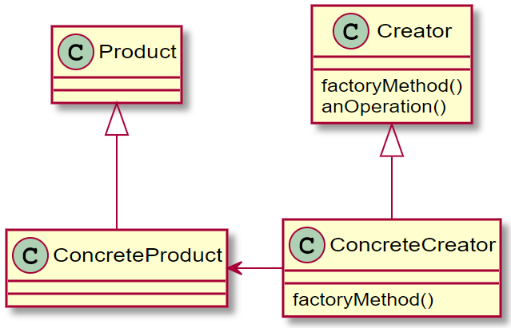
팩토리 메소드 패턴
Notes:
@startuml
class Product
class Creator {
factoryMethod()
anOperation()
}
class ConcreteCreator {
factoryMethod()
}
class ConcreteProduct
ConcreteProduct -up-|> Product
ConcreteCreator -up-|> Creator
ConcreteCreator -left-> ConcreteProduct
@enduml

Slide 29
만약 팩토리 메소드 패턴을 사용하지 않는다면?
public class DependentPizzaStore {
public Pizza createPizza(String style, String type) {
Pizza pizza = null;
if (style.equals("NY")) {
if (type.equals("cheese")) {
pizza = new NYStyleCheesePizza();
} else if (type.equals("veggie")) {
pizza = new NYStyleVeggiePizza();
}
…
}
else if (style.equals("Chicago")) {
if (type.equals("cheese")) {
pizza = new ChicagoStyleCheesePizza();
} else if (type.equals("veggie")) {
pizza = new ChicagoStyleVeggiePizza();
}
…
}
…
}

Slide 30
사례 3 – 피자 원재료 품질 관리
분점에서 좋은 재료를 사용하도록 관리할 수 있을까?
원재료를 생산하는 공장(팩토리)를 만들고 분점까지 재료를 제공
문제는 분점이 떨어져 있고, 지점마다 재료들이 같은 것들도 있지만 일부는 다름
뉴욕
시카고
캘리포니아
FreshClams
FrozenClams
Camari
ThinCrustDough
ThickCrustDough
VeryThinCrust
ReggianoCheese
MozzarellaCheese
GoatCheese
MarinaraSauce
PlumTomatoSauce
BruschettaSauce

Slide 31
사례 3 – 피자 원재료 품질 관리
원재료를 생산할 팩토리 인터페이스 정의
public interface PizzaIngredientFactory {
public Dough createDough();
public Sauce createSauce();
public Cheese createCheese();
public Veggies[] createVeggies();
public Pepperoni createPepperoni();
public Clams createClam();
}

Slide 32
사례 3 – 피자 원재료 품질 관리
뉴욕 원재료 공장
public class NYPizzaIngredientFactory implements
PizzaIngredientFactory {
public Dough createDough() {
return new ThinCrustDough();
}
public Sauce createSauce() {
return new MarinaraSauce();
}
public Cheese createCheese() {
return new ReggianoCheese();
}
public Veggies[] createVeggies() {
Veggies veggies[] = { new Garlic(), new Onion(),
new Mushroom(), new RedPepper() };
return veggies;
}

Slide 33
사례 3 – 피자 원재료 품질 관리
public Pepperoni createPepperoni() {
return new SlicedPepperoni();
}
public Clams createClam() {
return new FreshClams();
}
}

Slide 34
사례 3 – 피자 원재료 품질 관리
새로운 피자 클래스
public abstract class Pizza {
String name;
Dough dough;
Sauce sauce;
Veggies veggies[];
Cheese cheese;
Pepperoni pepperoni;
Clams clam;
abstract void prepare();
void bake() {
System.out.println("Bake for 25 minutes at 350");
}
void cut() {
System.out.println("Cutting the pizza into diagonal slices");
}

Slide 35
사례 3 – 피자 원재료 품질 관리
새로운 피자 클래스
void cut() {
System.out.println("Cutting the pizza into diagonal slices");
}
void box() {
System.out.println("Place pizza in official PizzaStore box");
}
void setName(String name) {
this.name = name;
}
String getName() {
return name;
}
public String toString() {
// 피자 이름 출력
}
}

Slide 36
사례 3 – 피자 원재료 품질 관리
팩토리 메소드 패턴을 이용한 코드에서 NYCheesePizza와 ChicagoCheesePizza 클래스는 지역별로 다른 재료를 사용한다는 것만 빼면 같음
재료만 다를 뿐 결국 준비 단계는 같음
따라서 피자마다 지역별로 따로 만들 필요가 없음
지역별로 다른 재료들은 원재료 공장에서 만들어줌

Slide 37
사례 3 – 피자 원재료 품질 관리
치즈 피자 클래스
public class CheesePizza extends Pizza {
PizzaIngredientFactory ingredientFactory;
public CheesePizza(PizzaIngredientFactory
ingredientFactory) {
this.ingredientFactory = ingredientFactory;
}
void prepare() {
System.out.println("Preparing " + name);
dough = ingredientFactory.createDough();
sauce = ingredientFactory.createSauce();
cheese = ingredientFactory.createCheese();
}
}

Slide 38
사례 3 – 피자 원재료 품질 관리
조개 피자 클래스
public class ClamPizza extends Pizza {
PizzaIngredientFactory ingredientFactory;
public ClamPizza(PizzaIngredientFactory
ingredientFactory) {
this.ingredientFactory = ingredientFactory;
}
void prepare() {
System.out.println("Preparing " + name);
dough = ingredientFactory.createDough();
sauce = ingredientFactory.createSauce();
cheese = ingredientFactory.createCheese();
clam = ingredientFactory.createClam();
}
}

Slide 39
사례 3 – 피자 원재료 품질 관리
public class NYPizzaStore extends PizzaStore {
protected Pizza createPizza(String item) {
Pizza pizza = null;
PizzaIngredientFactory ingredientFactory =
new NYPizzaIngredientFactory();
if (item.equals("cheese")) {
pizza = new CheesePizza(ingredientFactory);
pizza.setName("New York Style Cheese Pizza");
} else if (item.equals("veggie")) {
pizza = new VeggiePizza(ingredientFactory);
pizza.setName("New York Style Veggie Pizza");
} else if (item.equals("clam")) {
…
}
return pizza;
}
}

Slide 40
추상 팩토리 패턴(Abstract Factory Pattern)
추상 팩토리를 통해서 제품군을 생성하기 위한 인터페이스를 제공할 수 있음
인터페이스를 이용하는 코드를 만들면 코드를 제품을 생산하는 실제 팩토리와 분리시킬 수 있음
이렇게 함으로써 지역, 운영체제, 룩앤필(Look & Feel) 등 서로 다른 상황별로 적당한 제품을 생산할 수 있는 다양한 팩토리 구현 가능
코드가 실제 제품과 분리되어 있으므로 다른 공장을 사용하면 다른 결과를 얻을 수 있음
(플럼 토마토 소스 대신 마리나라 소스를 쓰는 식)

Slide 41
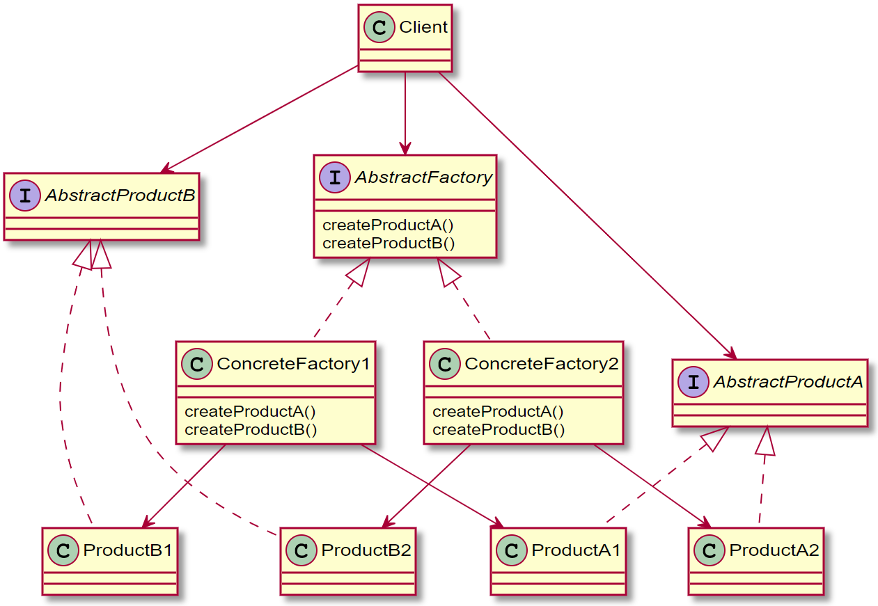
추상 팩토리 패턴
Notes:
@startuml
interface AbstractFactory {
createProductA()
createProductB()
}
class ConcreteFactory1 {
createProductA()
createProductB()
}
class ConcreteFactory2 {
createProductA()
createProductB()
}
ConcreteFactory1 .up.|> AbstractFactory
ConcreteFactory2 .up.|> AbstractFactory
interface AbstractProductA
ProductA1 .up.|> AbstractProductA
ProductA2 .up.|> AbstractProductA
interface AbstractProductB
ProductB1 .up.|> AbstractProductB
ProductB2 .up.|> AbstractProductB
ConcreteFactory2 --> ProductA2
ConcreteFactory2 --> ProductB2
ConcreteFactory1 --> ProductA1
ConcreteFactory1 --> ProductB1
Client --> AbstractFactory
Client --> AbstractProductA
Client --> AbstractProductB
@enduml

Slide 42
디자인 패턴 요소
요소 | 설명
이름 | 팩토리 메소드(Factory Method), 추상 팩토리(Abstract Factory)
문제 | 실제로 구현되는 클래스의 객체를 생성할 때 객체의 종류가 달라지면 클라이언트 코드를 수정해야 하는 것이 너무 많음
해결방안 | 생성을 분리해서 캡슐화 시킴
결과 | 사용할 객체가 많거나 객체를 생성하는 방법이 변경되어도 연쇄적인 수정이 적어짐

Slide 43
팩토리 메소드 패턴
Notes:
@startuml
class Product
class Creator {
factoryMethod()
anOperation()
}
class ConcreteCreator {
factoryMethod()
}
class ConcreteProduct
ConcreteProduct -up-|> Product
ConcreteCreator -up-|> Creator
ConcreteCreator -left-> ConcreteProduct
@enduml

Slide 44
추상 팩토리 패턴
Notes:
@startuml
interface AbstractFactory {
createProductA()
createProductB()
}
class ConcreteFactory1 {
createProductA()
createProductB()
}
class ConcreteFactory2 {
createProductA()
createProductB()
}
ConcreteFactory1 .up.|> AbstractFactory
ConcreteFactory2 .up.|> AbstractFactory
interface AbstractProductA
ProductA1 .up.|> AbstractProductA
ProductA2 .up.|> AbstractProductA
interface AbstractProductB
ProductB1 .up.|> AbstractProductB
ProductB2 .up.|> AbstractProductB
ConcreteFactory2 --> ProductA2
ConcreteFactory2 --> ProductB2
ConcreteFactory1 --> ProductA1
ConcreteFactory1 --> ProductB1
Client --> AbstractFactory
Client --> AbstractProductA
Client --> AbstractProductB
@enduml

